Slide 1
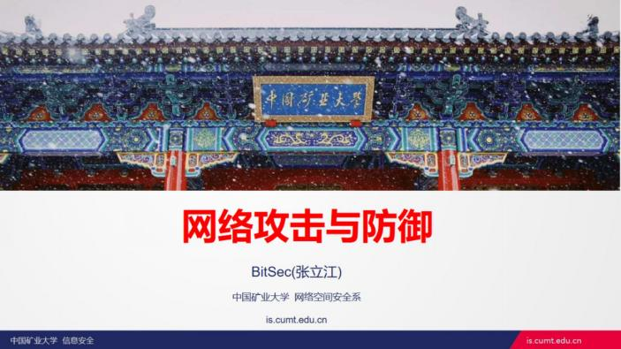

Slide 2


Slide 3
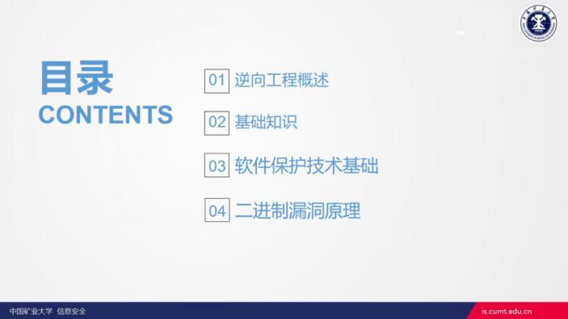

Slide 4


Slide 5
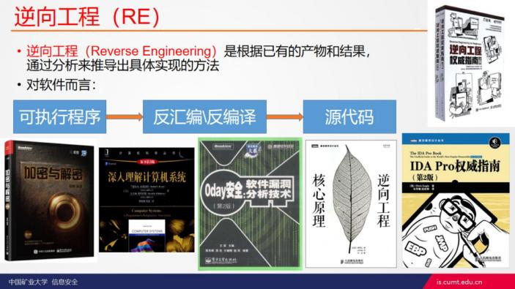
逆向工程（RE）

Slide 6
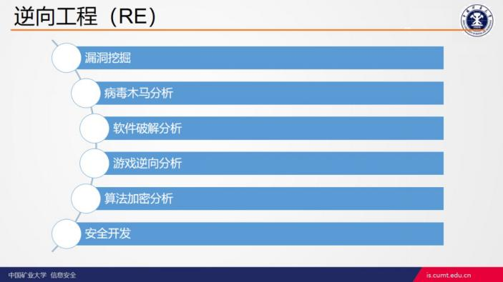
逆向工程（RE）

Slide 7
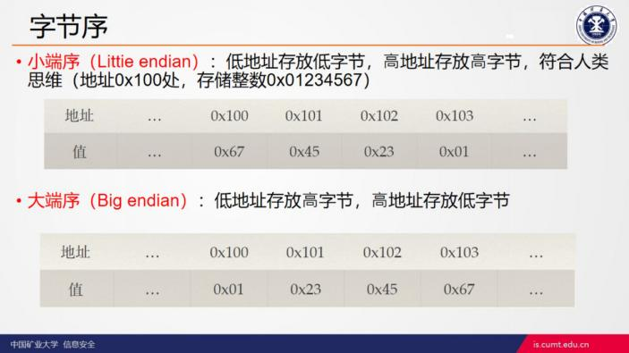
字节序

Slide 8
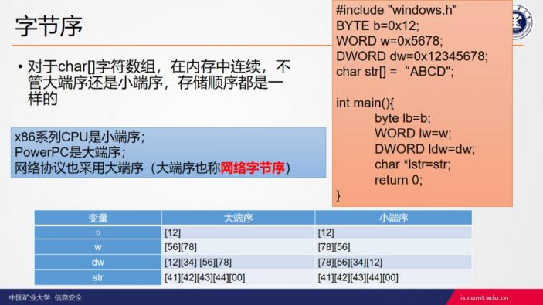
字节序

Slide 9
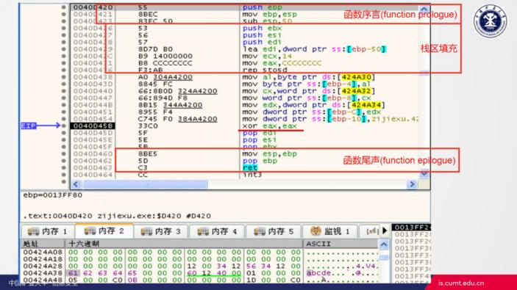

Slide 10
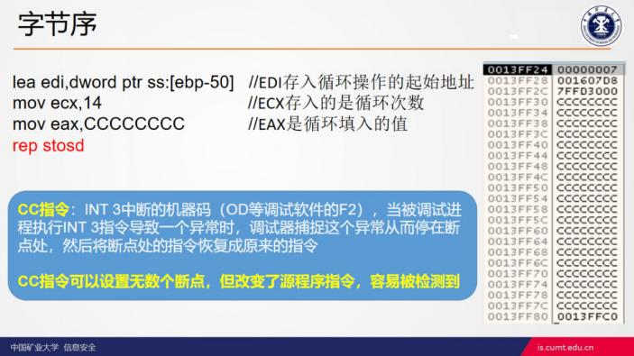
字节序

Slide 11
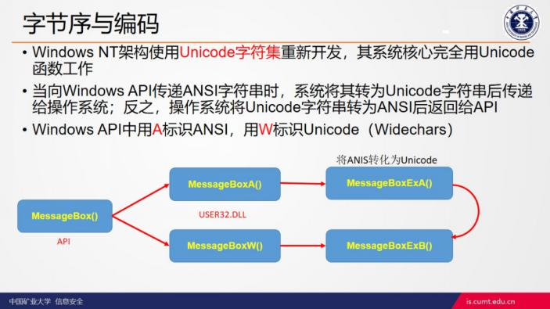
字节序与编码

Slide 12
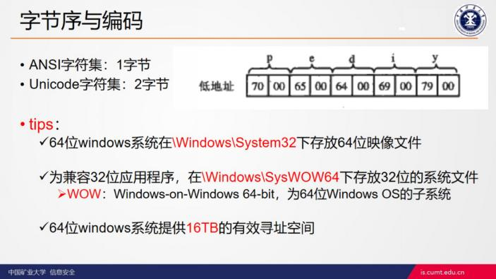
字节序与编码

Slide 13
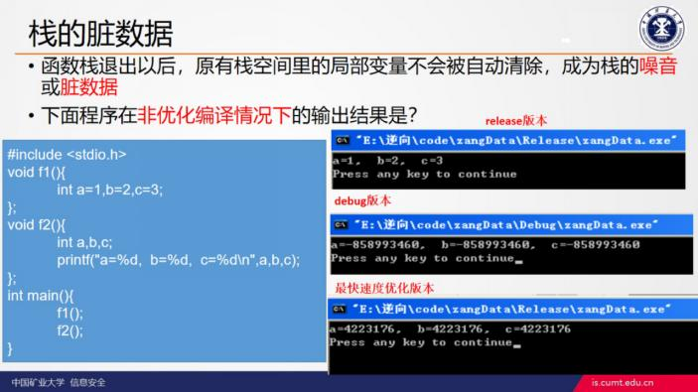
栈的脏数据

Slide 14
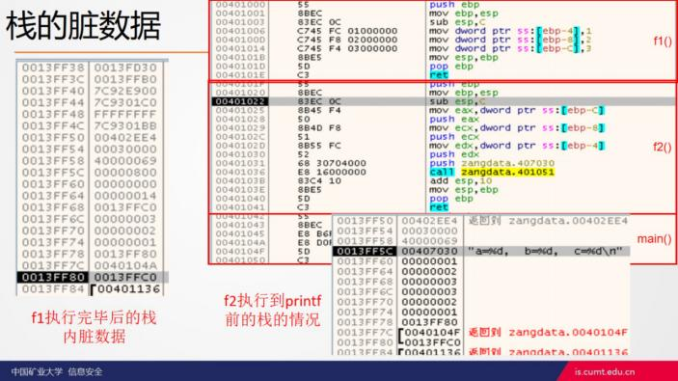
栈的脏数据

Slide 15
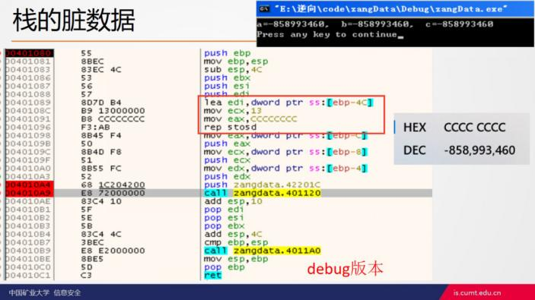
栈的脏数据

Slide 16
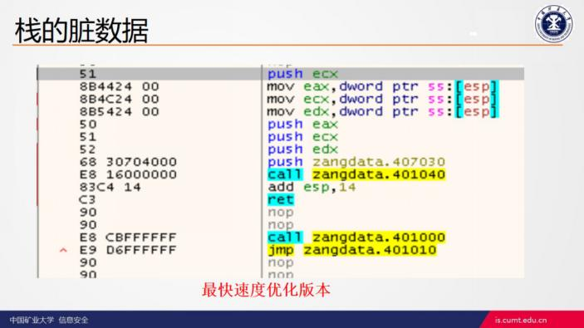
栈的脏数据

Slide 17
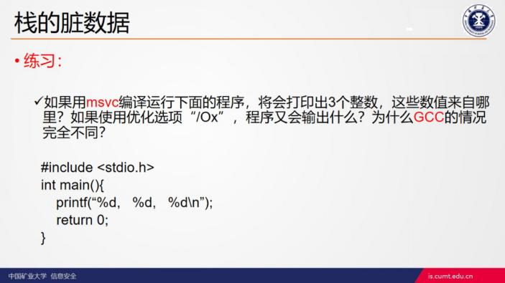
栈的脏数据

Slide 18
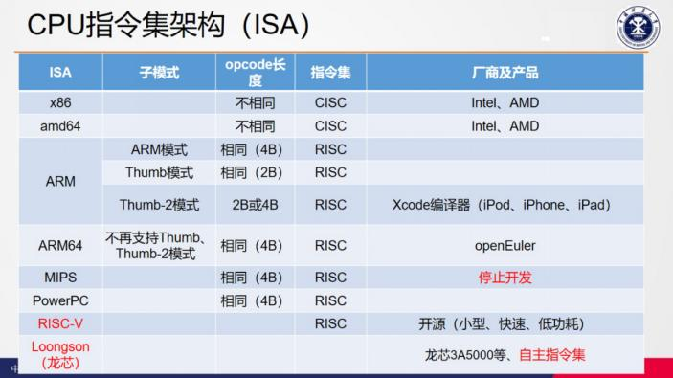
CPU指令集架构（ISA）

Slide 19
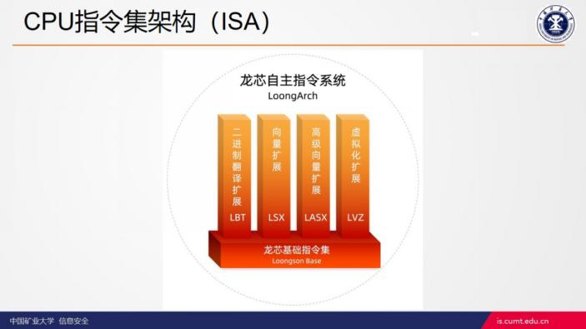
CPU指令集架构（ISA）

Slide 20
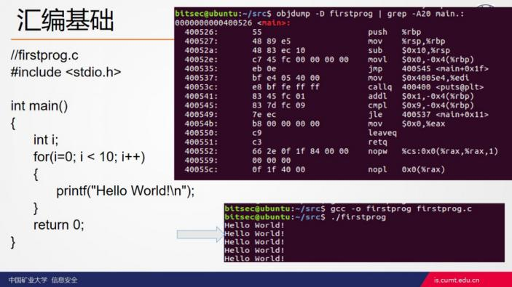
汇编基础

Slide 21
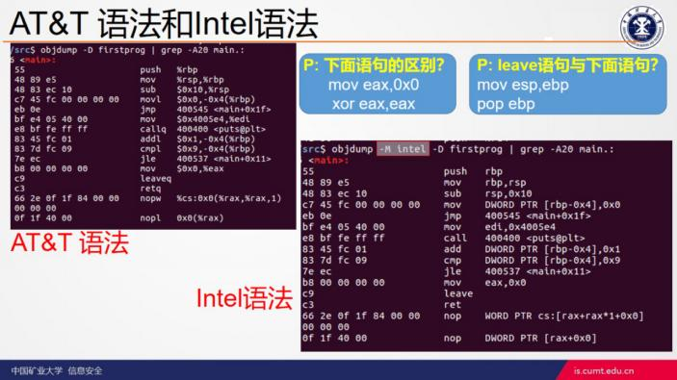
AT&T 语法和Intel语法

Slide 22
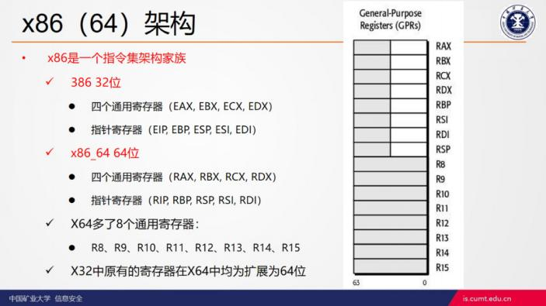
x86（64）架构

Slide 23
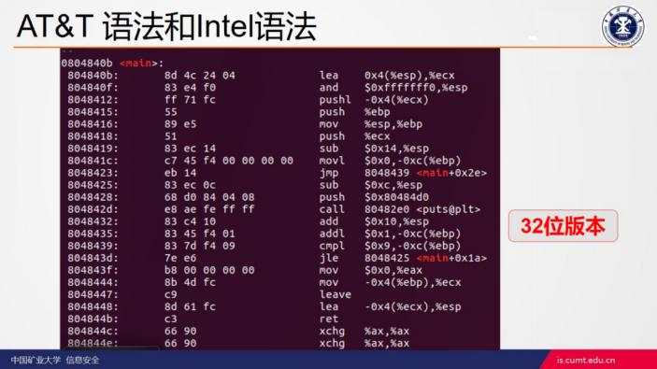
AT&T 语法和Intel语法

Slide 24
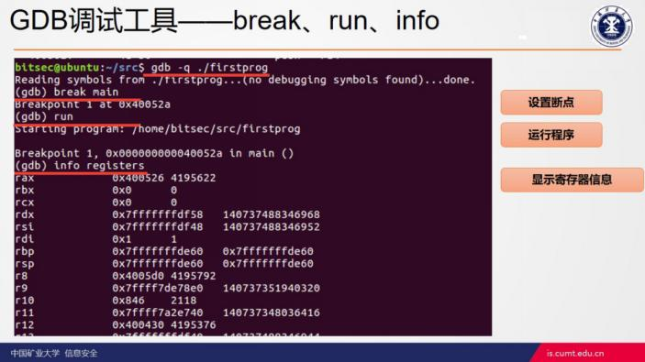
GDB调试工具——break、run、info

Slide 25
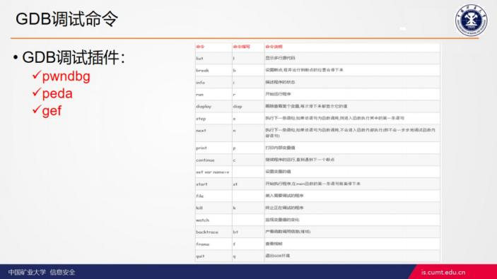
GDB调试命令

Slide 26
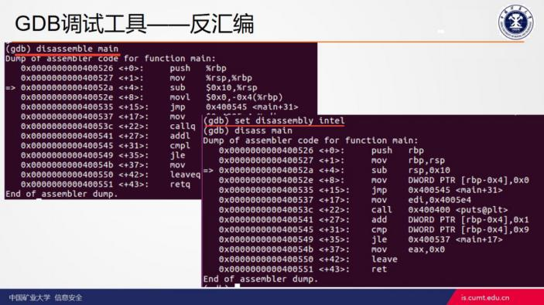
GDB调试工具——反汇编

Slide 27
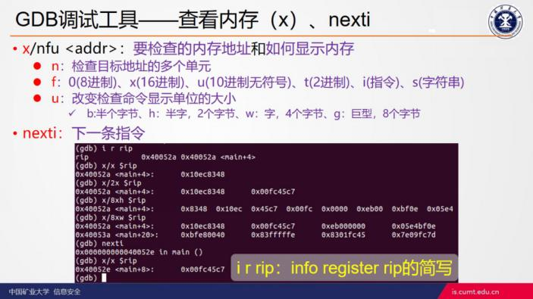
GDB调试工具——查看内存（x）、nexti

Slide 28
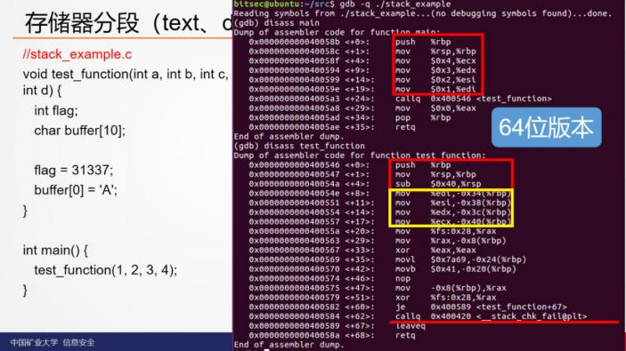
存储器分段（text、data、bss、heap、stack）

Slide 29
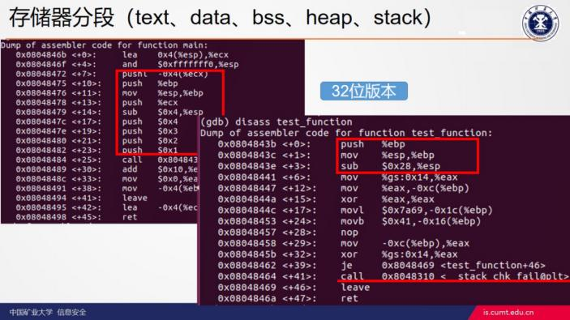
存储器分段（text、data、bss、heap、stack）

Slide 30
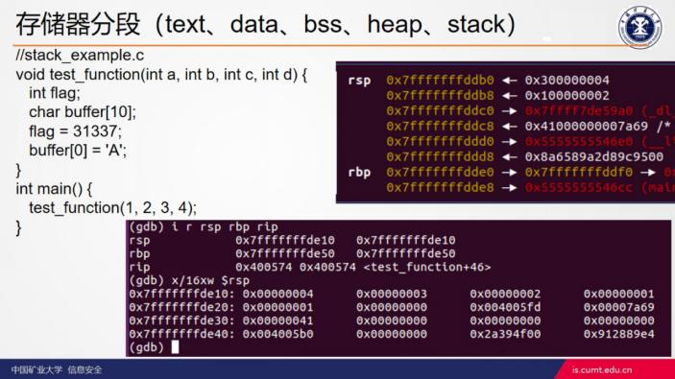
存储器分段（text、data、bss、heap、stack）

Slide 31
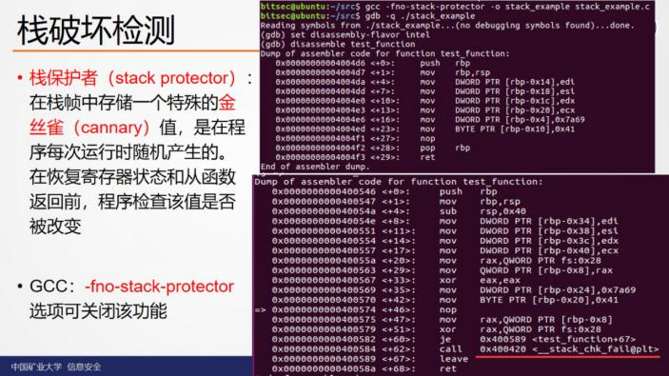
栈破坏检测

Slide 32
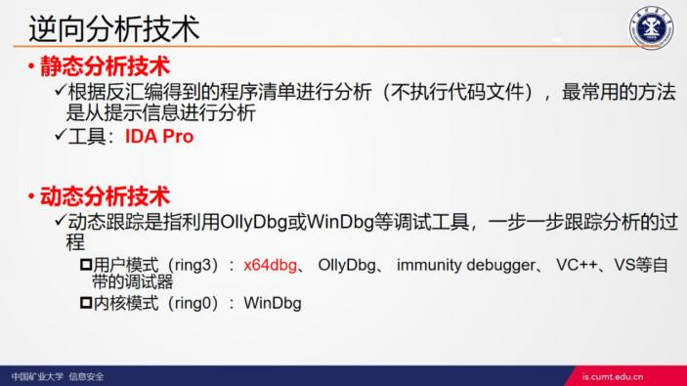
逆向分析技术

Slide 33
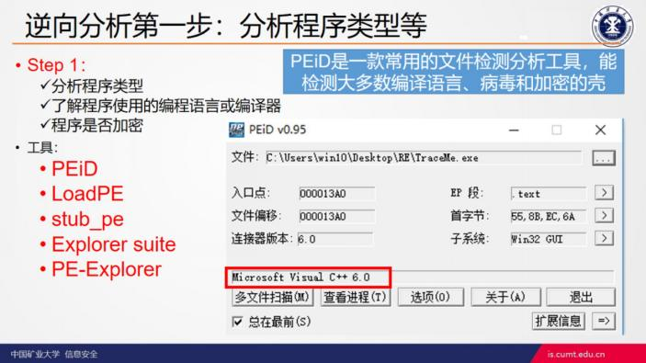
逆向分析第一步：分析程序类型等

Slide 34
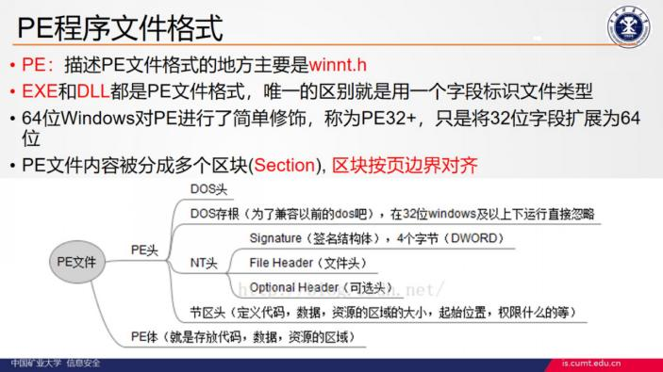
PE程序文件格式

Slide 35
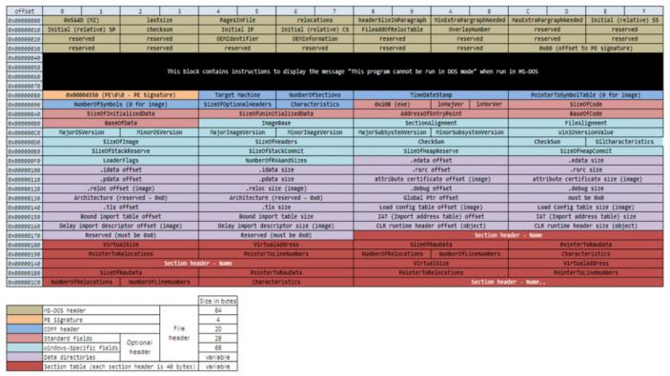

Slide 36
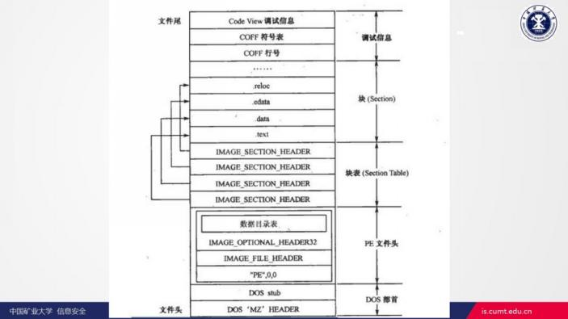

Slide 37
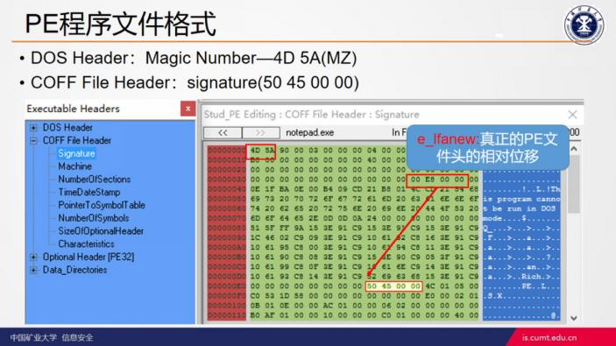
PE程序文件格式

Slide 38
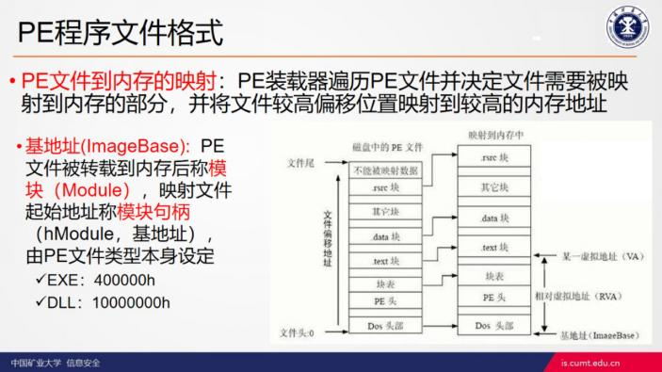
PE程序文件格式

Slide 39
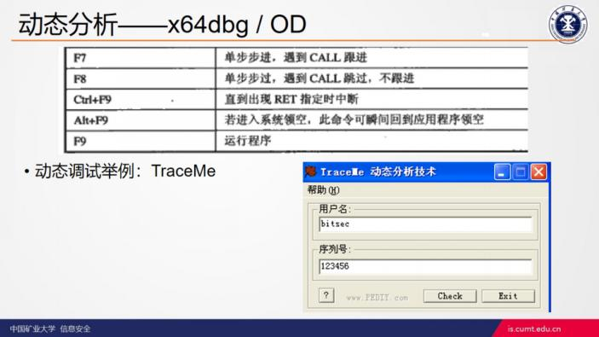
动态分析——x64dbg / OD

Slide 40
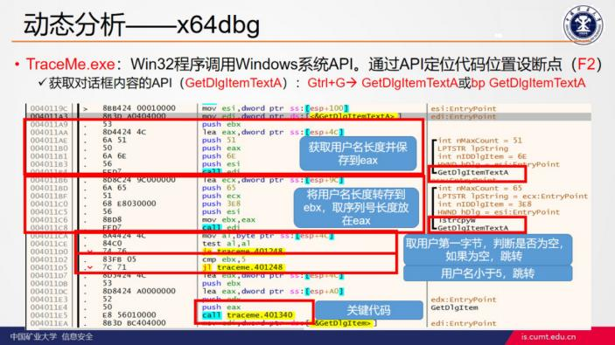
动态分析——x64dbg

Slide 41
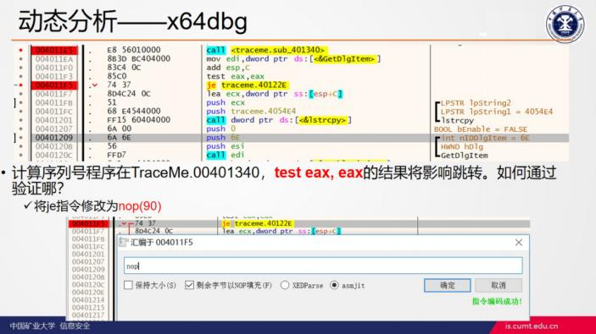
动态分析——x64dbg

Slide 42
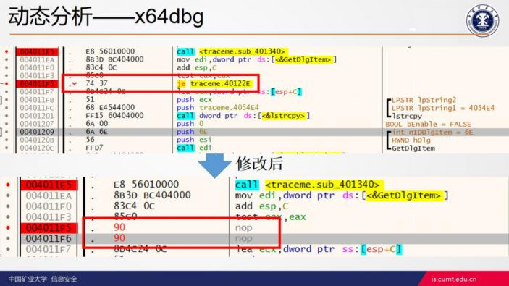
动态分析——x64dbg

Slide 43
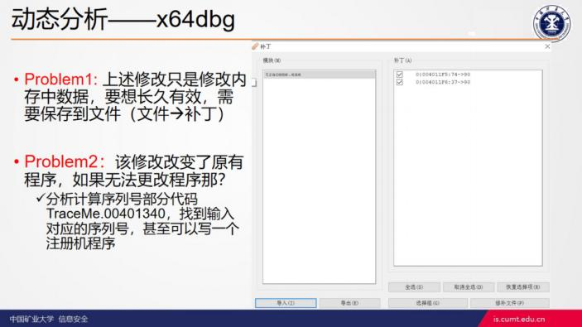
动态分析——x64dbg

Slide 44
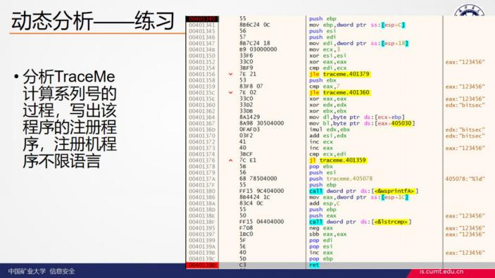
动态分析——练习

Slide 45
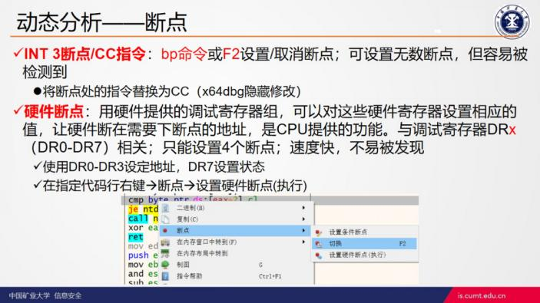
动态分析——断点

Slide 46
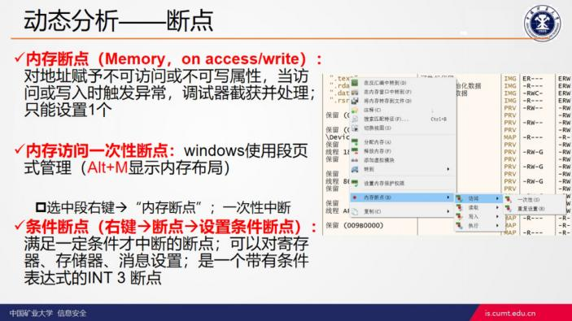
动态分析——断点

Slide 47
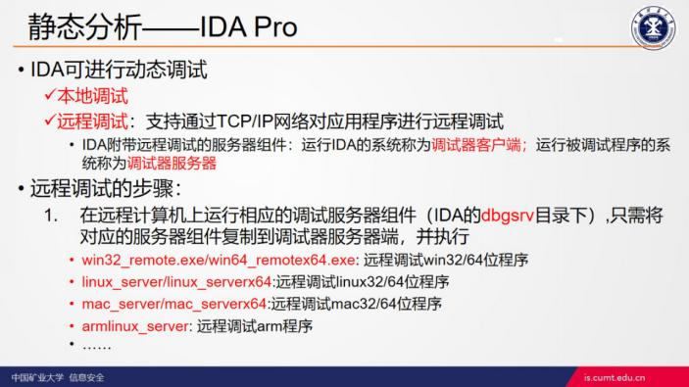
静态分析——IDA Pro

Slide 48
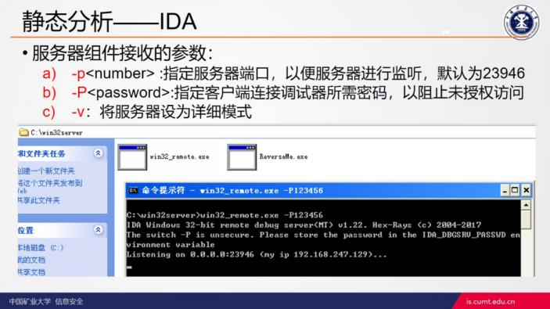
静态分析——IDA

Slide 49
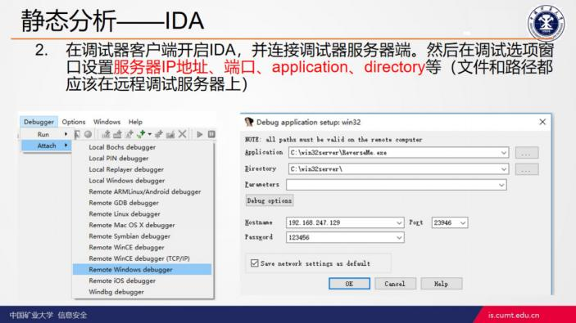
静态分析——IDA

Slide 50
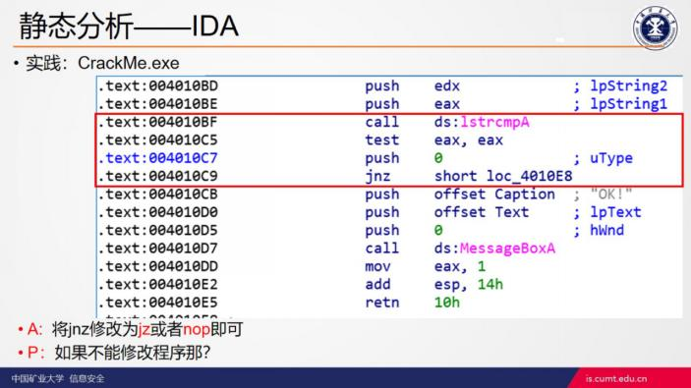
静态分析——IDA

Slide 51


Slide 52
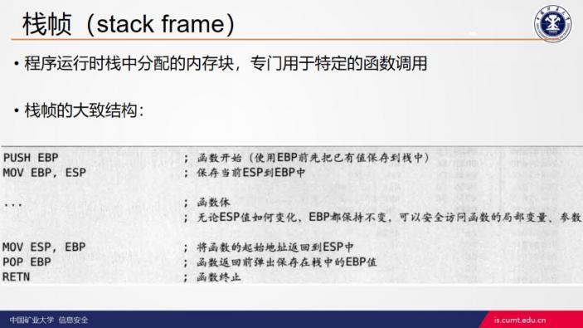
栈帧（stack frame）

Slide 53
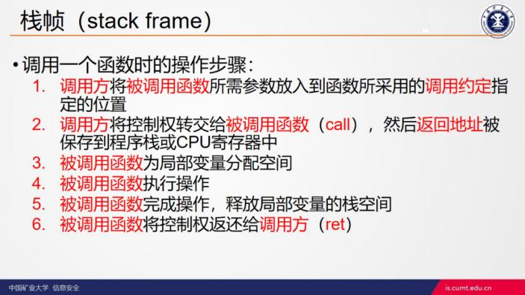
栈帧（stack frame）

Slide 54

栈帧与调用约定（calling convention）-32位

Slide 55

栈帧与调用约定（calling convention）-64位

Slide 56

调用约定——cdecl

Slide 57

调用约定——stdcall

Slide 58

调用约定——fastcall

Slide 59

调用约定——thiscall

Slide 60

调用约定——系统调用

Slide 61

系统调用约定——Linux

Slide 62

调用约定——非优化

Slide 63

调用约定

Slide 64

调用约定——优化

Slide 65

调用约定——优化

Slide 66

调用约定——64位windows系统

Slide 67

调用约定

Slide 68

main函数

Slide 69

Add函数

Slide 70

调用约定-内联优化后情况

Slide 71

调用约定——64位gcc

Slide 72

Add函数

Slide 73

C++与虚函数

Slide 74

虚函数调用

Slide 75

虚函数调用

Slide 76

虚函数调用

Slide 77

攻击C++虚函数

Slide 78

攻击C++虚函数

Slide 79

攻击C++虚函数

Slide 80

攻击C++虚函数

Slide 81


Slide 82

常用的软件保护技术

Slide 83

序列号保护方式

Slide 84

序列号保护方式

Slide 85

序列号保护方式

Slide 86

序列号保护方式

Slide 87

序列号保护方式

Slide 88

序列号保护方式

Slide 89

序列号保护方式

Slide 90

警告窗口保护方式

Slide 91

时间限制保护方式

Slide 92

菜单功能限制保护方式

Slide 93

KeyFile保护方式

Slide 94

网络验证保护方式

Slide 95

只运行1个实例保护方式

Slide 96

加密算法识别——Why & How？？

Slide 97

加密算法识别——How？？

Slide 98

加密算法识别——How？？

Slide 99

加密算法识别——How？？

Slide 100

加密算法识别——How？？

Slide 101

加密算法识别——Why & How？？

Slide 102


Slide 103

windows内核基础——启动

Slide 104


Slide 105

Windows内核基础

Slide 106

windows内核基础——R0与R3通信

Slide 107

windows内核基础——R0与R3通信

Slide 108

windows内核基础——R0与R3通信

Slide 109

windows内核基础——驱动程序（msinfo32.exe）

Slide 110

windows内核基础——R0与R3通信

Slide 111

windows内核基础——R0与R3通信

Slide 112

windows内核基础——内核重要数据结构

Slide 113

windows内核基础——内核重要数据结构

Slide 114

windows内核基础——内核重要数据结构

Slide 115

windows内核基础——内核重要数据结构

Slide 116

内核重要数据结构

Slide 117

内核重要数据结构

Slide 118

windows内核基础——内核重要数据结构

Slide 119

windows内核基础——异常处理

Slide 120

windows内核基础——异常处理

Slide 121

windows内核基础——异常处理

Slide 122

windows内核基础——异常处理

Slide 123

windows内核基础——异常处理

Slide 124

windows内核基础——异常处理

Slide 125

windows内核基础——异常处理

Slide 126

windows内核基础——异常处理

Slide 127

windows内核基础——异常处理

Slide 128

windows内核基础——异常处理

Slide 129

windows内核基础——异常处理

Slide 130

windows内核基础——异常处理

Slide 131

windows内核基础——异常处理

Slide 132

windows内核基础——异常处理

Slide 133

windows内核基础——异常处理

Slide 134

堆溢出原理

Slide 135

堆溢出原理

Slide 136

堆溢出原理

Slide 137

堆溢出原理

Slide 138

堆溢出原理

Slide 139

堆溢出原理——

Slide 140

堆溢出原理

Slide 141

堆溢出原理——

Slide 142

堆溢出原理

Slide 143

堆溢出原理

Slide 144

堆溢出原理

Slide 145

堆溢出原理

Slide 146

堆溢出原理

Slide 147

堆溢出原理

Slide 148

堆溢出原理

Slide 149

堆溢出原理

Slide 150

堆溢出原理

Slide 151

堆溢出原理

Slide 152

堆溢出原理——堆分配释放实例（不使用快表）

Slide 153

堆溢出原理——堆分配释放实例（不使用快表）

Slide 154

堆溢出原理——堆分配释放实例（不使用快表）

Slide 155

堆溢出原理——堆分配释放实例（不使用快表）

Slide 156

堆溢出原理——堆分配释放实例（不使用快表）

Slide 157

堆溢出原理——堆分配释放实例（不使用快表）

Slide 158

堆溢出原理 （使用快表）

Slide 159

堆溢出原理

Slide 160

堆溢出原理

Slide 161

堆溢出原理

Slide 162

堆溢出原理

Slide 163

堆溢出原理

Slide 164

堆溢出原理

Slide 165

堆溢出原理

Slide 166

堆溢出原理

Slide 167

堆溢出原理

Slide 168

堆溢出原理

Slide 169

堆溢出原理

Slide 170

堆溢出原理

Slide 171

堆溢出原理

Slide 172

堆溢出原理

Slide 173

堆溢出原理

Slide 174

off by one原理

Slide 175

off by one原理

Slide 176

UAF原理

Slide 177

UAF原理

Slide 178


Slide 179


Slide 180


Slide 181


Slide 182


Slide 183


Slide 184


Slide 185


Slide 186


Slide 187


Slide 188


